Slide 1

Aprenda a aprender
Professor Guilherme Schünemann, Ph.D.

Slide 2
Vantagens de ser autodidata
O que é ser autodidata – existe isso!?
Benefícios comportamentais: mudança de hábitos, melhoria de comportamentos vencedores
Promoção da neuroplasticidade e exercícios mentais
Melhoria saúde física, principalmente para idosos
Aumento de níveis energéticos, inclusive das funções sexuais
Visão mais ampla sobre situações de vida, aumentando o foco, a criatividade e a resiliência ao fracasso
Aprender conceitos não relacionados entre si promove autoconhecimento, ingrediente para vida com maior significado e satisfação pessoal
EM SUMA, TE TORNA UMA PESSOA MELHOR, MAIS PREPARADA PARA OS DESAFIOS DA VIDA

Slide 3
O problema do estudo
Você gosta de aprender?
E de ser avaliado?
Quais assuntos são interessantes ou importantes?
A escola/universidade desmotiva o aprendizado? Feedback na forma errada?
Baixa eficiência e eficácia com o modelo tradicional de ensino-aprendizado (militares)
Foco apenas no resultado e não na experiência ou no processo
Quais são suas virtudes? Foco no que é bom ou em “passar no vestibular”?
QUANTAS AULAS SOBRE APRENDIZADO VOCÊ JÁ TEVE NA VIDA?!

Slide 4
Por onde começar?
Autodidatismo
Proatividade
Criatividade
Inteligência emocional
Comunicação
Positividade e otimismo
Investir
Gestão de tempo
Objetividade e foco
Se comunicar em inglês
O que mais?
“As coisas não mudam. Nós mudamos”.
Henry David Thoreau

Slide 5
Vantagens PARA ser autodidata
Vantagens do Séc. XXI → muito material bom e de fácil acesso
Desvantagem do Séc. XXI → muito material bom e de fácil acesso
ATIVIDADE
Faça uma lista de 10 coisas que você gostaria de aprender
Agora, elimine 7 itens da lista
Trabalhe COM FOCO no aprendizado das 3 habilidades que sobraram. Esta é sua verdadeira lista de prioridades

Slide 6
O modelo da disciplina
É falho: usar a disciplina para realizar algo por conta própria é depositar esperança na coisa errada
Parte de uma ideia falsa: o “eu da narrativa” é igual ao “eu da experiência”
Raramente tem resultados duradouros: 95% das pessoas que faz dieta volta a engordar
Promessa de ano novo quase nunca funciona: estudo da BBC mostra que menos de 8% das pessoas cumpre promessa
Fontes:
https://www.bbc.com/portuguese/reporterbbc/story/2007/12/071228_promessafimdeano_np.shtml
https://www.vix.com/pt/dietas/539989/95-das-pessoas-que-fazem-dieta-volta-a-engordar-entenda-onde-esta-o-maior-erro

Slide 7
O modelo da disciplina no aprendizado
Por que desistimos tão fácil de aprender?

Slide 8
Grandes pressupostos e propósito
Por que eu não consigo? Medo da mudança? Passar vergonha? Pura preguiça?
Solução: como cientistas, levantar evidências de que:
Nossos pressupostos não são totalmente verdadeiros;
Nada de tão ruim irá nos acontecer se agirmos diferente.
IMPORTANTE: ter escrito um propósito para desconstruir o pressuposto!
Efeito Schwarzenegger
ATIVIDADE:
Crie e ESCREVA em lugar visível o seu propósito para aprender

Slide 9
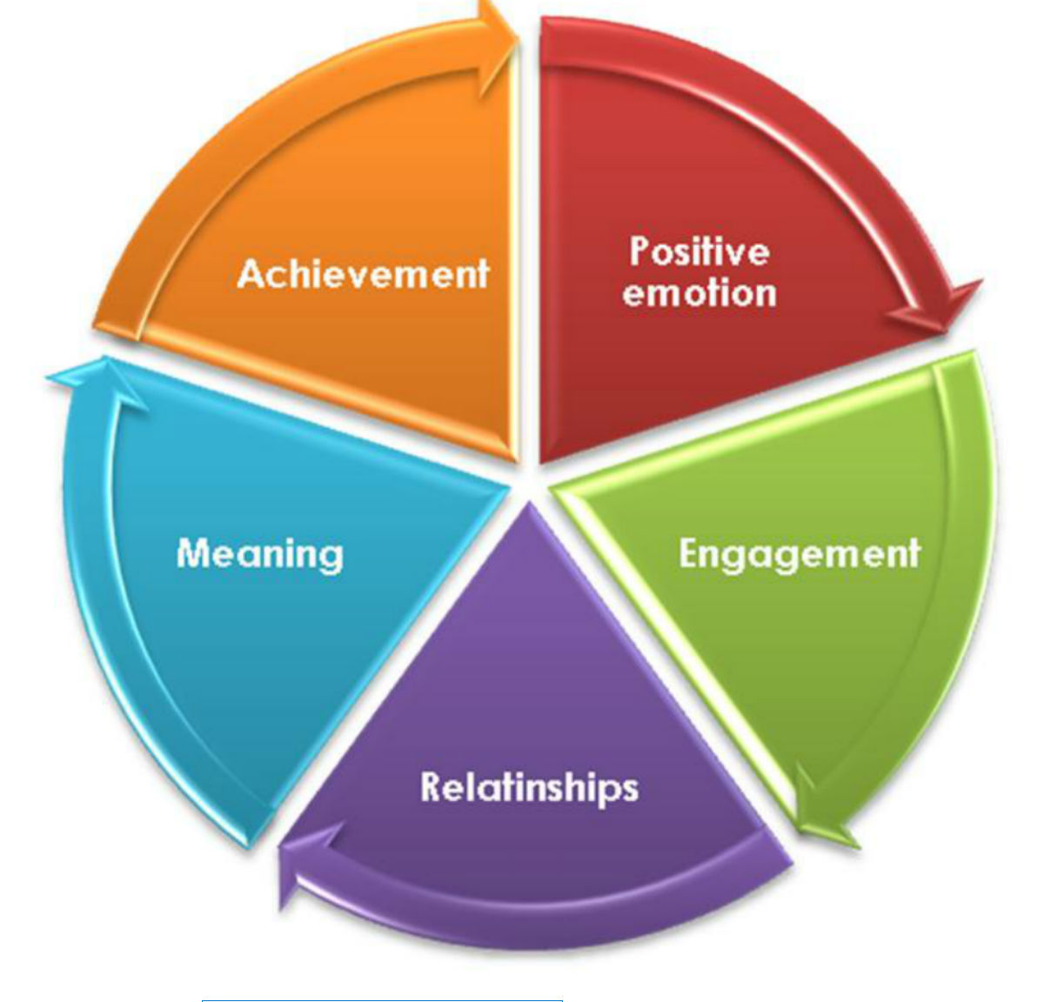
Autodidatismo e bem-estar subjetivo
O mundo fora da caixinha dos pressupostos pode ser maior e melhor (mais atitudes vencedoras)
Aprender coisas novas traz aumento das dimensões PERMA da psicologia positiva
Aumento do bem-estar subjetivo e qualidade de vida
Você já se sentiu mais energizado após realizar uma tarefa difícil?

Slide 10
Autodidatismo e empreendedorismo
Empreendedor: aquele que assume riscos ao tentar realizar alguma coisa
Empreender é a única forma de fazer a mudança que você deseja em sua vida
Missão do instituto Superia: ajudamos pessoas a conquistarem o estilo de vida que sempre sonharam
Conte conosco. Entre em contato. Não deixe a motivação acabar
O QUE É LIBERDADE?
Epiteto: “nenhuma pessoa que não domine a si mesma é livre”.
ATIVIDADE:
Descreva, em 10 minutos, seu dia ideal, de preferência “sob pressão”
Liste atividades para um dia perfeito nas seguintes áreas da vida: trabalho, família/relacionamentos, hobbies e lazer
Agora, reflita: o que você está fazendo/aprendendo para viver mais dias como este que descreveu?

